Slide 1
全球经济治理基本问题
——兼论欧盟的全球经济治理战略及面临的挑战
李罡
2014年3月27日

Slide 2
一、全球经济治理基本概念
治理
联合国全球治理委员会： 治理是各种公共的或私人机构管理共同事务的诸多方式的总和，是使相互冲突的或不同的利益得以调和并且采取联合行动的持续的过程，其中既包括有权迫使人们服从的正式制度和规则，也包括各种人们同意或认为符合其利益的非正式制度和安排。

Slide 3
统治与治理
 | 主体 | 权力运行机制 | 运行手段 | 范围
统治 | 政府和公共机构 | 自上而下单一向度，政府通过发号施令制定和实施政策 | 政府命令和法规 | 民族国家
治理 | 政府、公共机构和私人机构共同参与 | 上下互动，通过合作、协商等方式实施公共事务管理 | 公民的认同和共识 | 民族国家或超越民族国家

Slide 4
全球治理
全球治理就是治理在全球范围的拓展
全球治理是指所有有利于国家间集体行动和国际问题解决的机构、制度、过程、合作和网络关系。
A joint report by the US National Intelligence Council and the EU Institute for Security Studies defines global governance more broadly as "all the institutions, regimes, processes, partnerships, and networks that contribute to collective action and problem solving at the international level."

Slide 5
全球经济治理
全球治理的一个领域，且与其他领域的治理交织在一起。
通过具有约束力的国际规 则和行为规范，国家、国际组织、跨国公司、私人企业以及公民社会组织共同参与和协商行动，以解决全球性的经济问题，如国际金融监管、贸易制度安排、全球经济失衡等，以维护正常的国际经济秩序。

Slide 6
二、全球经济治理的必要性
全球性问题是全球治理的外在动力。（全球金融危机应对、国际贸易制度安排、全球气候变化、环境保护、公共卫生安全、能源资源安全、粮食安全、反恐、毒品走私、人口贩卖等）
全球化国家间的联系和相互依赖性更加紧密,谁也无法独善其身。（“合作共赢”代替“零和博弈”）

Slide 7
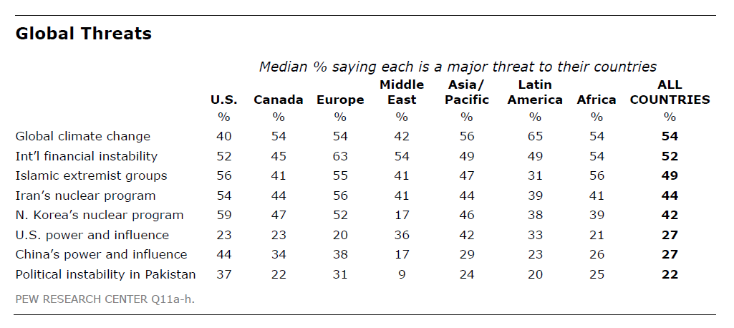
全球挑战与威胁认知
The survey conducted by the Pew Research Center in 39 countries
among 37,653 respondents from March 2 to May 1,2013.

Slide 8
欧洲国家最担心的全球性问题
N0.1 国际金融稳定 |  | No.2 伊斯兰极端主义 |  | No.3 伊朗核计划 |  | No.4 气候变化
希腊 | 95% | 意大利 | 74% | 意大利 | 70% | 希腊 | 87%
意大利 | 75% | 法国 | 71% | 希腊 | 64% | 西班牙 | 64%
西班牙 | 70% | 西班牙 | 62% | 法国 | 58% | 意大利 | 64%
法国 | 66% | 德国 | 60% | 德国 | 57% | 德国 | 56%
波兰 | 63% | 英国 | 55% | 波兰 | 56% | 法国 | 54%
英国 | 59% | 希腊 | 52%
捷克 | 59% | 捷克 | 51%
德国 | 56%
被调查的欧洲国家包括英国、法国、德国、意大利、西班牙、希腊、波兰、捷克、俄罗斯

Slide 9
三、全球经济治理现状
以美国为首的西方主导的全球经济治理模式
 | IMF份额（%） | IMF投票权（%） | 世界银行（IBRD）投票权（%）
美国 | 17.69 | 16.75 | 15.13
日本 | 6.56 | 6.23 | 8.19
德国 | 6.12 | 5.81 | 4.59
法国 | 4.51 | 4.29 | 4.09
英国 | 4.51 | 4.29 | 4.09
中国 | 4.0 | 3.81 | 5.29
印度 | 2.44 | 2.34 | 3.08
巴西 | 1.79 | 1.72 | 1.71

Slide 10
四、全球经济治理转型的必要性
新兴发展中国家崛起与其在全球经济治理体系的话语权不相适应。
全球经济失衡问题严重。（内部、外部、货币金融往来）
金融机构监管缺乏国际协调，导致资本市场的潜在风险蔓延到实体经济和全球经济。
现有的全球经济治理组织， 如IMF、WTO 和世界银行等， 都存在着议程繁冗、效率低下的问题， 导致很多问题长时间难以得到解决。（多哈回合谈判、金融危机、贸易保护主义）

Slide 11
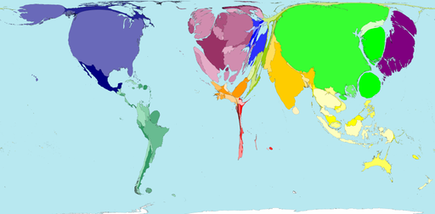
根据经济总量绘制的世界地图（2015）

Slide 12
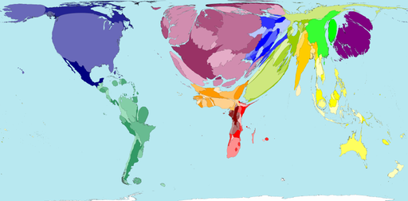
根据各国在IMF中的投票权绘制的地图（2006）

Slide 13
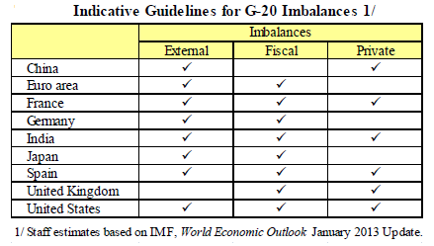
内外经济失衡

Slide 14
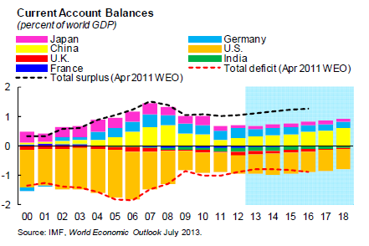
经常项目失衡

Slide 15
财政赤字占GDP的比重（%）
 | 2011 | 2012 | 2013 | 2014 | 2015 | 2016 | 2017 | 2018
法国 | -5.3 | -4.9 | -4.0 | -3.5 | -2.8 | -2.0 | -1.2 | -0.4
德国 | -0.8 | 0.1 | -0.4 | -0.1 | 0.0 | 0.1 | 0.2 | 0.3
日本 | -9.9 | -10.1 | -9.5 | -6.8 | -5.7 | -5.0 | -5.1 | -5.6
英国 | -7.8 | -7.9 | -6.1 | -5.8 | -4.9 | -3.7 | -2.7 | -2.0
美国 | -9.7 | -8.3 | -5.8 | -4.7 | -3.9 | -3.9 | -3.8 | -3.8
中国 | -1.3 | -2.2 | -2.5 | -2.1 | -1.5 | -0.9 | -0.3 | 0.4
印度 | -8.5 | -8.0 | -8.5 | -8.5 | -8.3 | -8.2 | -8.1 | -8.0
公共债务占GDP的比重（%）
 | 2011 | 2012 | 2013 | 2014 | 2015 | 2016 | 2017 | 2018
法国 | 85.8 | 90.2 | 93.5 | 94.8 | 94.8 | 93.7 | 91.7 | 88.8
德国 | 80.4 | 81.9 | 80.4 | 78.1 | 75.2 | 71.9 | 69.8 | 67.7
日本 | 230.3 | 238.0 | 243.5 | 242.3 | 242.4 | 242.3 | 241.4 | 241.1
英国 | 84.3 | 88.8 | 92.1 | 95.3 | 97.9 | 98.5 | 98.2 | 96.7
美国 | 99.4 | 102.7 | 106.0 | 107.3 | 107.0 | 106.5 | 106.0 | 105.7
中国 | 28.7 | 26.1 | 22.9 | 20.9 | 19.3 | 17.7 | 15.7 | 13.5
印度 | 66.4 | 66.7 | 67.2 | 68.1 | 67.8 | 67.4 | 67.3 | 67.3
资料来源：International Monetary Fund, World Economic Outlook Database, October 2013

Slide 16
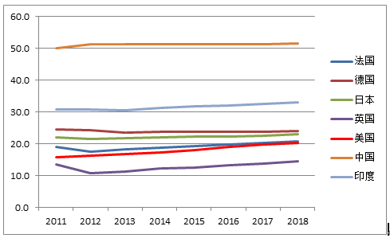
储蓄比率比较
资料来源：International Monetary Fund

Slide 17
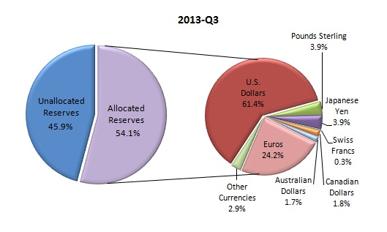
2013年第三季度世界外汇储备总额（单位：亿美元）
世界外汇储备总量 | 已配置外汇储备 | 未配置外汇储备
114343.3 | 61912.0 | 52431.3
资料来源：International Monetary Fund

Slide 18
五、欧盟全球经济治理战略
欧盟倡导通过多边全球贸易金融规则的制定，加强全球经济治理。
适度调整全球治理组织的投票权，维护欧盟在全球治理中的主导权。
以欧盟整体身份谋求在重要国际机制中的代表权和话语权，提高欧盟独立的集体行动能力。
通过提供国际公共产品, 主导全球公益领域的治理进程，进而增强在其他领域的治理影响力。（现实需要、民众支持、制度设计）
在全球贸易领域推广高标准以求发挥主导作用。

Slide 19
“过度代表”还是“集体行动困境”
20国集团成员4个欧盟国家（德国、法国、英国、意大利）和欧盟，荷兰和西班牙邀请参加峰会。
欧盟成员国都是IMF和世界银行成员国，欧盟委员会和欧洲央行观察员地位
金融稳定委员会（FSB），欧盟成员国6个：德国、法国、英国、意大利、荷兰和西班牙，欧盟委员会和欧洲央行
WTO，所有欧盟成员国及欧盟

Slide 20
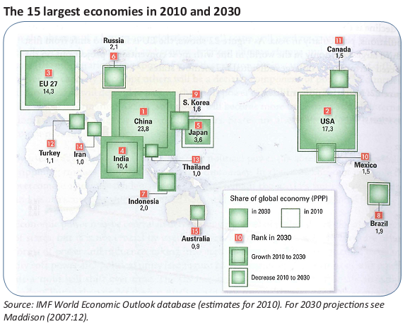
六、欧洲面临的挑战

Slide 21
资料来源：Global Governance 2025: At a Critical Juncture, by the National Intelligence Council (NIC)and the Institute for Security Studies (EUISS)

Slide 22
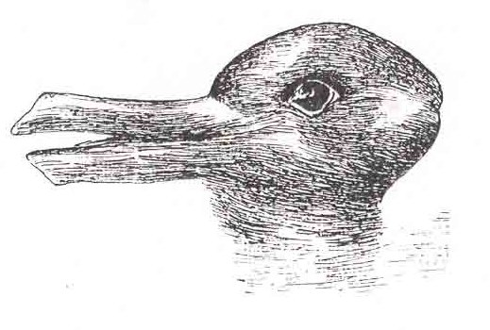
谢谢

